Slide 1
Методический семинар
на тему
«Метод проектов»

Slide 2
Индивидуальный проект
учебный проект, выполняемый обучающимся в рамках одного или нескольких учебных предметов с целью демонстрации своих достижений в самостоятельном освоении содержания и методов избранных областей знаний и/или видов деятельности и способности проектировать и осуществлять целесообразную и результативную деятельность

Slide 3
Типы учебных проектов
По доминирующей деятельности: информационные, исследовательские, творческие, прикладные или практико-ориентированные.
По предметно-содержательной области: монопредметные, межпредметные и надпредметные.
По продолжительности: от кратковременных, когда планирование, реализация и рефлексия проекта осуществляются непосредственно на уроке или на спаренном учебном занятии, до длительных — продолжительностью от месяца и более.
По количеству участников: индивидуальные, парные, групповые, коллективные.

Slide 4
Главная особенность проекта:
наличие проблемы
Нет проблемы
Нет деятельности
В самом общем смысле целью проекта всегда является решение исходной проблемы, но в каждом конкретном случае это решение имеет собственное, неповторимое воплощение. Целью проектной деятельности становится поиск способов решения проблемы, а задача проекта формулируется как задача достижения цели в определенных условиях.

Slide 5
План проекта
Зачем?
Формулировка проблемы
Что?
Целеполагание
Как?
Выбор методов
Что получится?
Анализ
Почему
Рефлексия
План можно составить ответив на вопросы:
Зачем?
Что?
Как?
Что получится?
Почему?

Slide 6
Пример плана проекта
«Эффективные методы
доказательства неравенств»
Гипотеза исследования – среди всех методов доказательств неравенства существуют наиболее эффективные.
Цель исследования: разработка тренажера для того, чтобы научиться эффективно решать неравенства.
Для достижения поставленной цели потребуется решить ряд задач:
• Изучить научную литературу, научные публикации по данной теме.
• Провести эксперимент.
• Отобрать эффективные методы.
• Создать тренажер по теме «Решение неравенств».
Опираясь на поставленные цели и задачи, я посчитала целесообразным выбрать следующие методы исследования:
• Изучение литературы.
• Эксперимент.
• Анализ, обобщение и систематизация.
Этапы работы:
• Подготовительный (изучение литературы)
• Практический (создание тренажера)
• Аналитический (подведение итогов, выводы)

Slide 7
Видеокурс
«Пишем проекты грамотно»

Slide 8
Цели организации
исследовательской деятельности
Создание мотивации к проведению исследования;
Удовлетворение познавательных потребностей учащихся;
Расширение круга интересов учащихся;
Воспитание культуры исследовательской деятельности;
Формирование навыков самостоятельной работы.

Slide 9
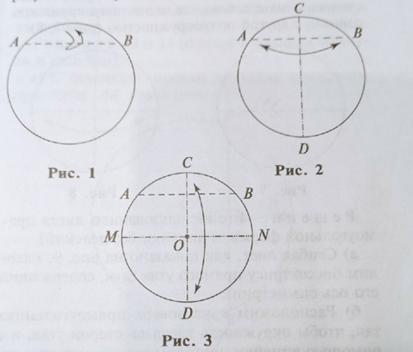
Постановка проблемы
1. Предложите различные способы определения положения центра для данного круга.
a) Согнем круг, как показано на рис. 1, получим хорду АВ.
б) Стрелка на рис. 2 показывает, что нужно согнуть круг таким образом, чтобы точки А и В совпали, а затем разогнуть. Получится еще одна линия сгиба - CD.
в) Стрелка на рис, 3 показывает, что нужно сначала согнуть фигуру таким образом, чтобы совместились точки С и D и разогнуть. В результате получим линию MN.
3. Построить треугольник АВС такой, чтобы:
а) АВ = 4 см, ВС = 5 см, АС = 6 см;
б) АВ = 5 см, ВС = 3 см, АС = 2 см;
в) АВ = 8 см, ВС = 4 см, АС = 3 см.
2. Четыре луча имеют общее начало. Сформулируйте требование и решите полученную задачу.

Slide 10
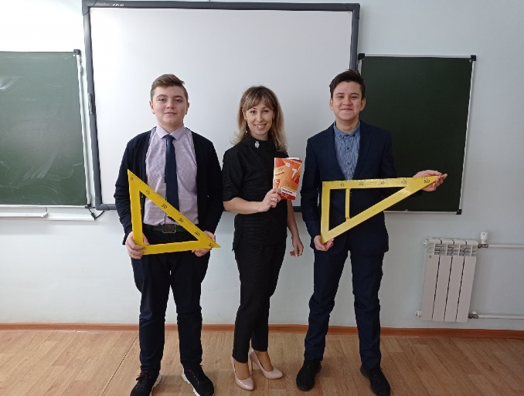
Урок-проект
Класс делится на группы и готовит защиту своей части работы. На подготовку учащимся дается неделя. Они собирают необходимую информацию, выполняют измерения, готовят презентации, содержащие все схемы, чертежи, таблицы.
дорожники
штукатуры
бухгалтерия
выполнить ремонт музыкальной школы

Slide 11
Тема: «Треугольники» в курсе геометрии 7 класса.
На последних уроках можно предложить учащимся подготовить на уроке чек-лист.
o 1 группа-определение и классификация треугольников;
o 2 группа-равнобедренный треугольник и его свойства;
o 3 группа-медианы, биссектрисы и высоты треугольника;
o 4 группа-признаки равенства треугольников.

Slide 12
Критерии оценки
результатов учащихся
самоорганизация
Принятие чужого мнения
способности ставить цель
коммуникативные и адаптивные качества
противостоять трудностям
рефлексия
составлять и реализовывать план
умение использовать различные источники информации
исследование и обработка полученной информации

Slide 13
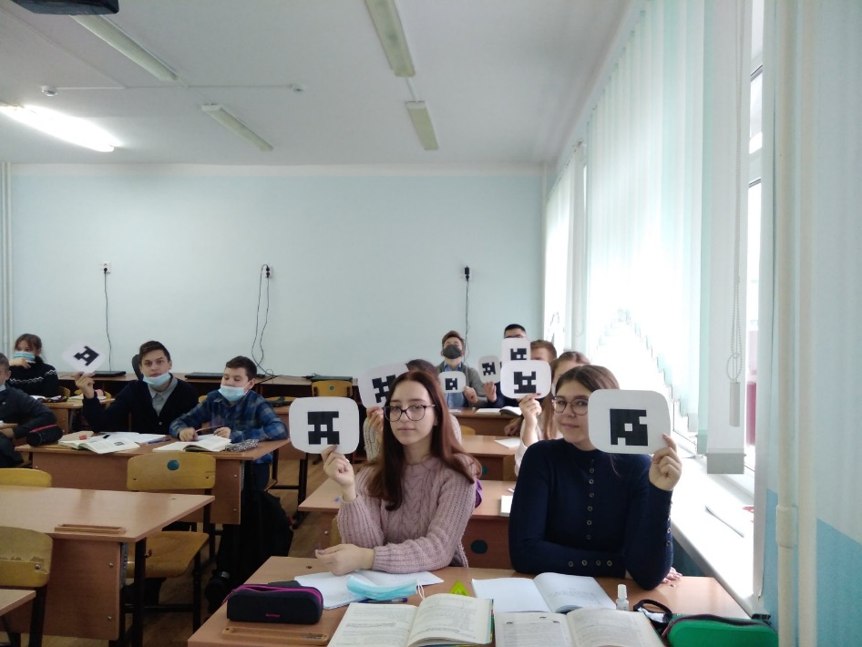
Проектное обучение помогает сформировать так называемый проектировочный стиль мышления, который соединяет в единую систему теоретические и практические составляющие деятельности человека, позволяет раскрыть, развить, реализовать творческий потенциал личности.

